Slide 1
LITERÁRNÍ SCOUTING

Slide 2
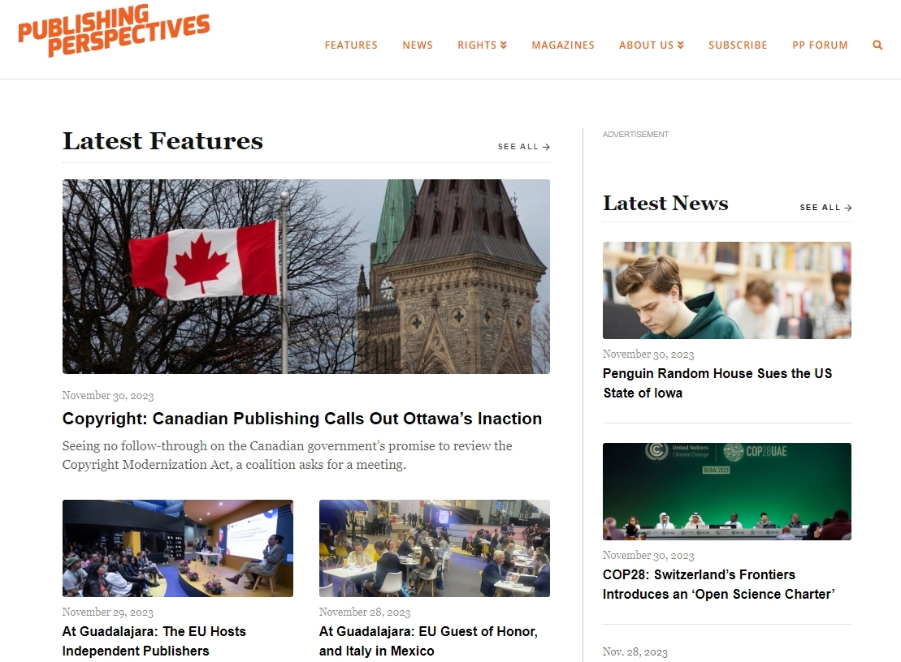
REŠERŠe
Profesní weby Publishing Perspectives
Publishers Weekly
Knižní novinky
Databáze Národní knihovny
Databáze knih
Notes:
literární trhy, trendy, populární žánry – umožňuje pochopit cílovku

Slide 3
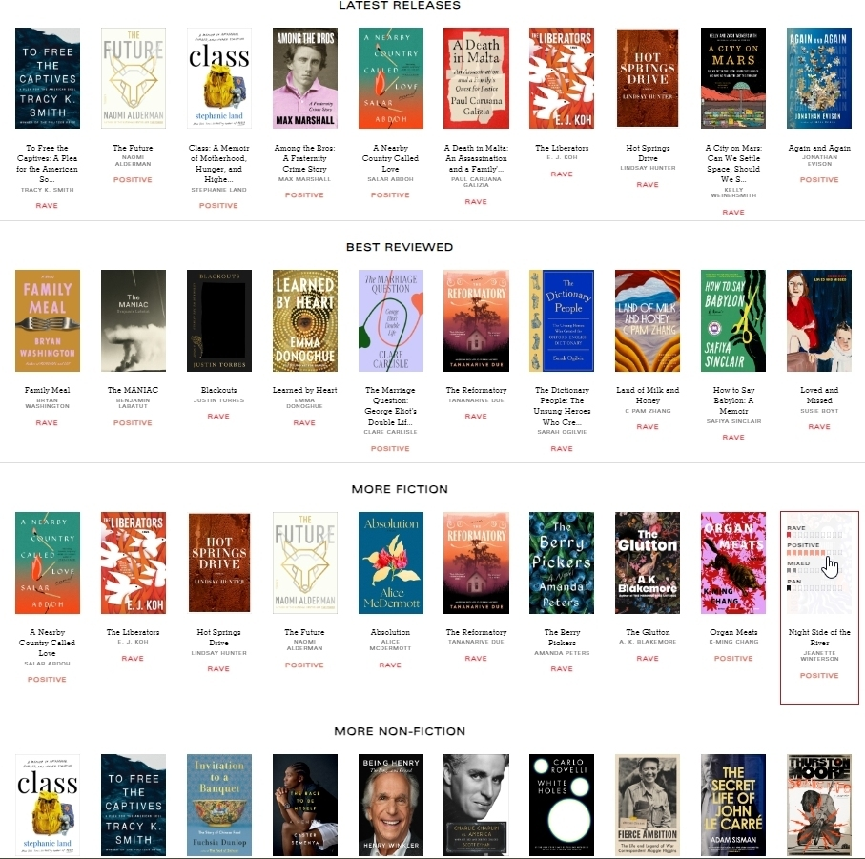
REŠERŠe
Časopisy, blogy PLAV
Verzia
Knižná revue
Literary Hub
Book Marks
Granta
Guardian, New York Times
Notes:
literární trhy, trendy, populární žánry – umožňuje pochopit cílovku

Slide 4
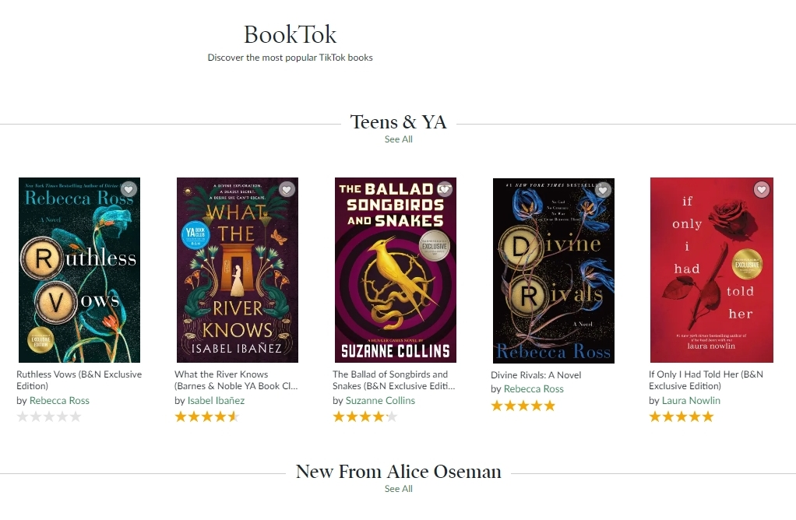
REŠERŠe
social media
#publishing, #amwriting, #amreading
Booktok
Goodreads

Slide 5
REŠERŠE
podcasts
Do slov, TL;DR
Knižná revue
New Yorker Fiction…
Bookshelfie

Slide 7
KRITÉRIA
literární ceny recenze doporučení „hlas lidu“

Slide 8
PITCH!
„pracovní název“
rozsah, žánr
fiction: děj / originalita / cílovka
non-fiction: aktuálnost, téma
poezie: téma, styl
stručné bio autorky / autora, kontext
ceny, recenze, posudek
tip na překladatelku / překladatele
pitch („absyntovka říznutá magickým realismem“)

